Slide 1

HOẠT ĐỘNG TRẢI NGHIỆM 2
Notes:
Kho ppt Phan Linh_0916.604.268

Slide 2

KHỞI ĐỘNG
Notes:
Kho ppt Phan Linh_0916.604.268

Slide 3

Notes:
Vận động: Câu bên trái tôi là:…. HS vỗ vai theo nhịp vào bạn bên trái, bên phải tôi là…. HS vô vai bạn bên phải, trước mắt tôi là…. HS đưa tay ra trước mặt, xung quanh tôi là...: HS đưa tay ra xung quanh và thu lại vào tim

Slide 4
BÀI 18
EM THAM GIA
CÁC HOẠT ĐỘNG XÃ HỘI
(tiết 2)
Notes:
Kho ppt Phan Linh_0916.604.268

Slide 5
LUYỆN TẬP
Notes:
Kho ppt Phan Linh_0916.604.268

Slide 6
1. Sắm vai xử lí tình huống

Slide 7
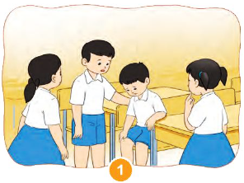
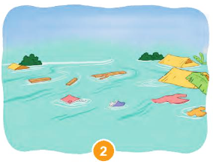
Em sẽ làm gì trong các tình huống sau:
Giúp đỡ bạn có
hoàn cảnh khó khăn
Giúp đỡ bạn vùng
bị lũ lụt

Slide 8
Chia sẻ với giáo viên
An ủi, động viên bạn
Kêu gọi quyên góp, giúp đỡ bạn
Giúp đỡ bạn có
hoàn cảnh khó khăn

Slide 9
Viết thư động viên, hỏi thăm bạn
Kêu gọi quyên góp, giúp đỡ bạn
Giúp đỡ bạn vùng bị lũ lụt

Slide 10
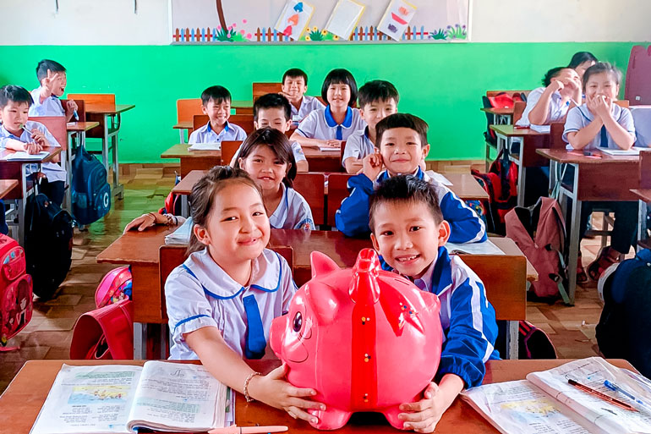
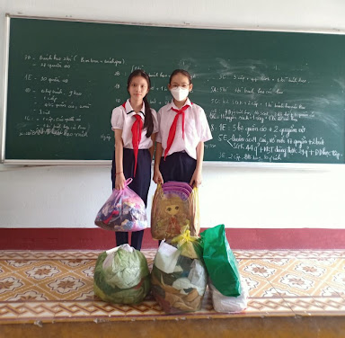
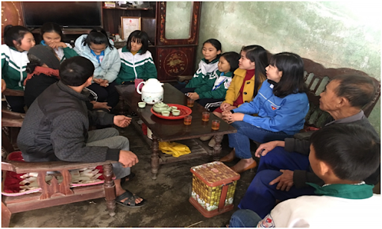
Một số phong trào giúp bạn có
hoàn cảnh khó khăn:
Nuôi heo đất tặng bạn
Cùng bạn
đến trường
Đến thăm nhà bạn

Slide 11
Khi giúp đỡ các bạn gặp khó khăn, em cần thực hiện các việc làm phù hợp với hoàn cảnh của bạn và phù hợp với lứa tuổi của em.

Slide 12

VẬN DỤNG

Slide 13
Lập kế hoạch giúp đỡ các bạn khó khăn trong trường, lớp
Tìm hiểu về một hoàn cảnh khó khăn cần chia sẻ
Thảo luận những cách có thể giúp đỡ bạn
Lập kế hoạch thực hiện

Slide 14
Cùng bạn đến trường
Tên bạn có hoàn cảnh khó khăn | Những việc em có thể giúp bạn | Thời gian thực hiện
….. | ….. | …..
Notes:
Kho ppt Phan Linh_0916.604.268

Slide 15

Cùng bạn đến trường

Slide 16

Em hãy luôn yêu thương mọi người xung quanh và cùng lan toả những việc làm tử tế nhé.

Slide 17
DẶN DÒ
Notes:
Kho ppt Phan Linh_0916.604.268

